Slide 1
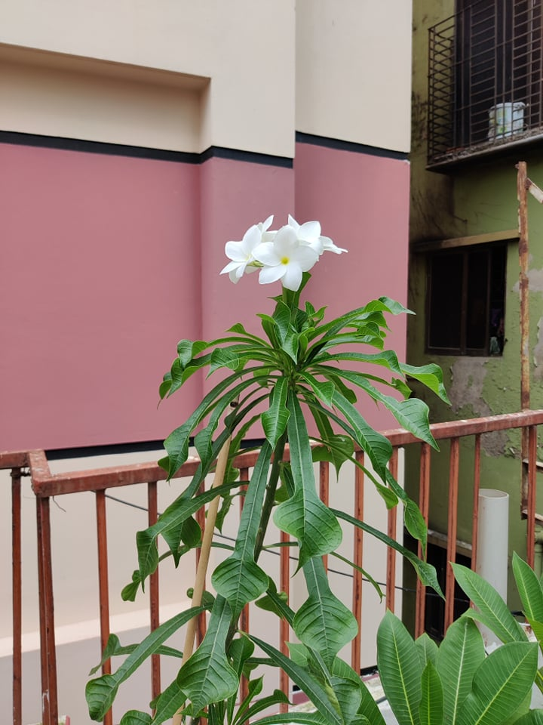
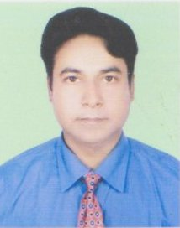
স্বাগতম

Slide 2
মোঃ আবুল খায়ের খন্দকার
ট্রেড ইন্সট্রাক্টর
ড. আখতার হামিদ খান ভি, টি, আই
মোবাইল নং-01819867012
kkhair2003 @yahoo.co.in

Slide 3
পাঠ পরিচিতি
তারিখ -1৮/0৭/20২১
অধ্যায় - ০১
সময় - ৫০ মিঃ
বিষয় - জেনারেল ইলেকট্রিক্যাল ওয়ার্কাস-২
শ্রেণি -নবম

Slide 4
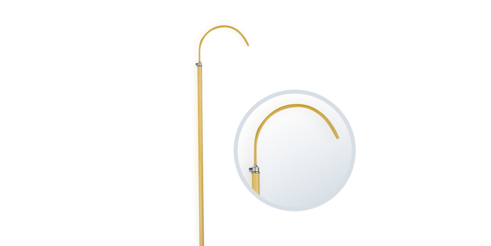
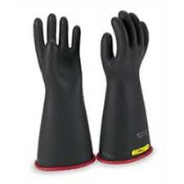
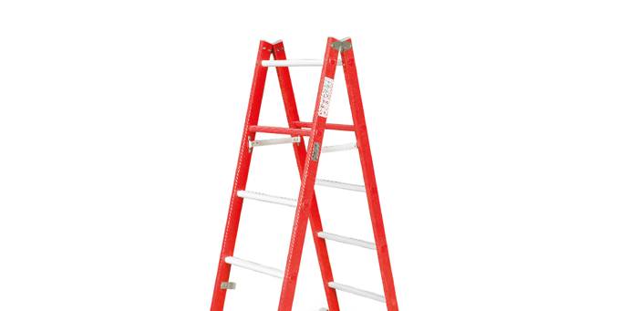
1
২
৩

Slide 5
পাঠ ঘোষনা
বৈদ্যুতিক কাজে নিরাপত্তা ও নিরাপদ কর্ম

Slide 6
শিখন ফল
বৈদ্যুতিক কাজ নিরাপদে এবং সরঞ্জাম / যন্ত্রপাতি সঠিকভাবে ব্যবহার করতে পারবে।

Slide 7
উপস্থাপন ২0 মিনিট
১/ আপনি নিজের সুরক্ষা এবং অন্যের সুরক্ষার জন্য
দায়বদ্ধ।

Slide 8
আপনি নিজের সুরক্ষা এবং অন্যের সুরক্ষার জন্য দায়বদ্ধ।
কাজের জন্য প্রয়োজনীয় ব্যক্তিগত সুরক্ষা সরঞ্জাম পরেন
নিরাপদে এবং সঠিকভাবে সরঞ্জাম / সরঞ্জাম / যন্ত্রপাতি ব্যবহার করুন।

Slide 9
আপনার পিছনে নয় বরং আপনার পা ব্যবহার করে সঠিকভাবে তুলুন।
আপনার কাজের ক্ষেত্রটি পরিষ্কার রাখুন।
যে কোনও অনিরাপদ অবস্থার প্রতিবেদন করুন

Slide 10
একক কাজ সময় - ০৫ মিঃ
কেন অনিরাপদ অবস্থার প্রতিবেদন করবে ?

Slide 11
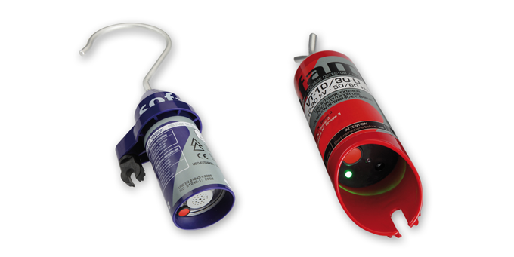
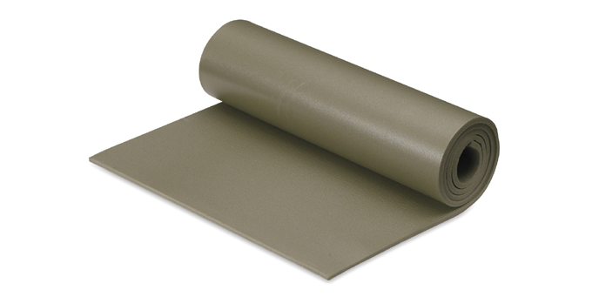
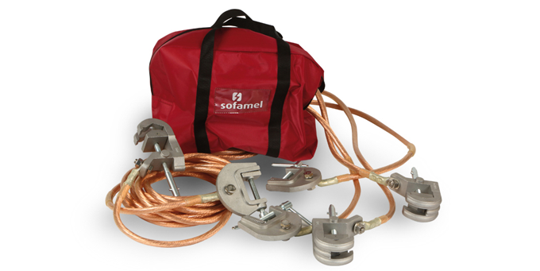
1
২
৩

Slide 12
জোড়া কাজ সময় - ১০ মিঃ
উপযুক্ত এবং নিরাপদ কাজের পোশাক এবং পাদুকা কেন পরবে?

Slide 13
মুল্যায়ন
কোনও অ্যালকোহল বা ড্রাগ ব্যবহার করা যাবে না কেন?

Slide 14
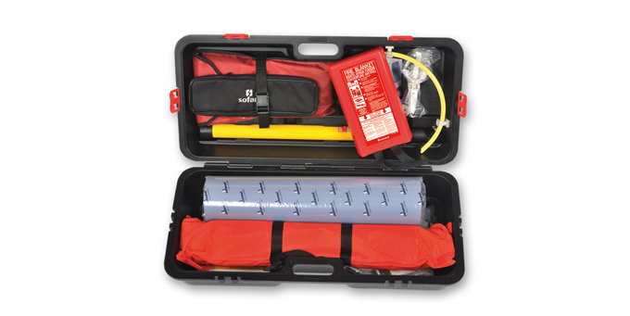
বৈদ্যুতিক নিরাপত্তা
1
২

Slide 15
বাড়ির কাজ
নিরাপদ এবং সঠিক সরঞ্জাম / যন্ত্রপাতি কি?
কাজের ক্ষেত্রটি পরিষ্কার রাখবে কেন ?

Slide 16
ধন্যবাদ

